Slide 1

Android流量测试
无线业务部
www.jd.com

Slide 2
目录
一、为什么要进行流量测试？常用的流量查看方法
二、常用方法有哪些弊端？
三、流量测试涉及到的关键词
四、会有哪些文件及获取方式
四-0、 Csv文件获取方式
四-1、 Csv文件保存方式及内容介绍
四-2、GT包文件获取方式介绍
四-3、Tcpdump包文件获取方式介绍
五、分析包文件前的准备-Wireshark窗口介绍
六、包文件分析方法介绍
六-0、包文件分析-概要
六-1、包文件分析-协议分级统计
六-2、包文件分析-过滤
六-3、包文件分析-Info分类
六-4、包文件分析-追踪流1
六-5、包文件分析-追踪流2
七、流量测试注意点
八-0、资料分享
八-1、资料分享-常见流量问题分享

Slide 3
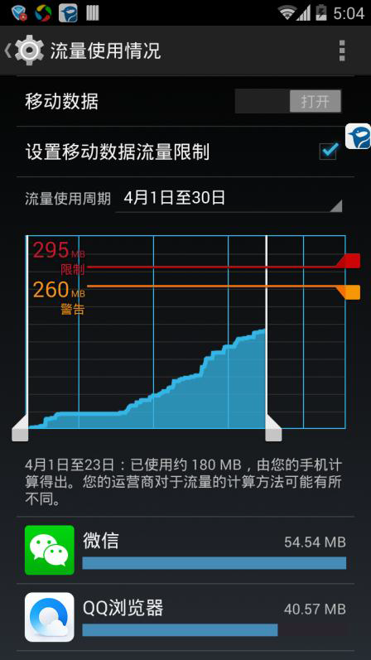
一、为什么要进行流量测试？常用流量查看方法
为什么要进行流量测试？
防止用户投诉
常见流量查看方式：
1、运营商的短信提醒
2、Android4.x以上的流量监控
大部分Android4.x版本系统已经可以简单的查看了：
通过 设置-移动网络-流量查看，见右图：
3、其他第三方流量监控软件

Slide 4
二、常用方法有哪些弊端？
1、只能观察到宏观的流量情况
2、具体一个业务操作或一段时间内的流量消耗无法查看
3、应用一次启动的流量消耗无法查看

Slide 5
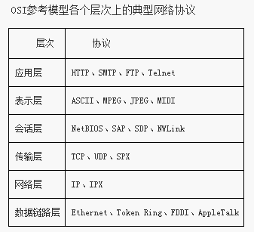
三、流量测试涉及到的关键词
OSI 7层协议
TCP/IP协议
TCP握手协议等
参考链接：
TCP报文格式详解
http://www.360doc.com/content/12/1218/10/3405077_254718387.shtml
Wireshark基本介绍和学习TCP三次握
http://www.cnblogs.com/TankXiao/archive/2012/10/10/2711777.html

Slide 6
四、会有哪些文件及获取方式
文件类型
1、csv文件
2、包文件：.pcap格式
如何获取这些文件？
通过GT、TCPdump工具（获取.pcap格式的文件需要root权限）
工具下载地址：
GT下载地址：
TCPDump下载地址：
用什么分析包文件？
Whireshark工具
工具介绍： Wireshark（前称Ethereal）是一个网络封包分析软件。网络封包分析软件的功能是撷取网络封包，并尽可能显示出最为详细的网络封包资料。
下载地址：

Slide 7
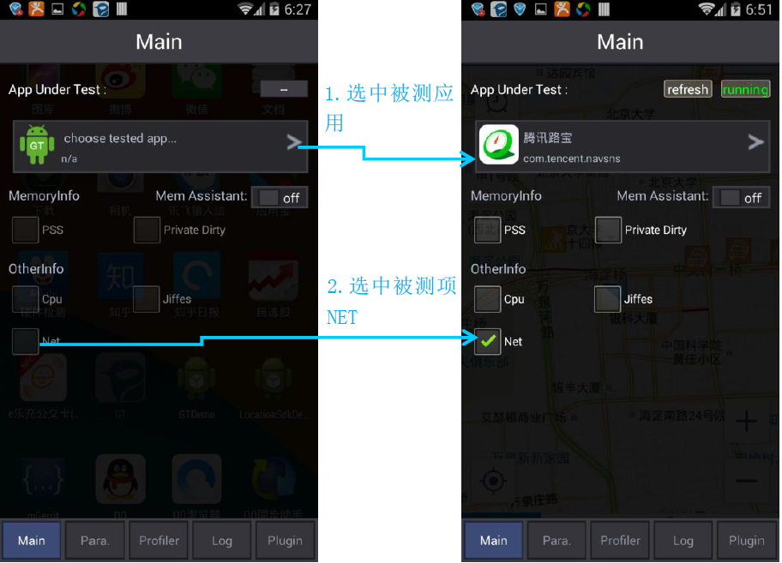
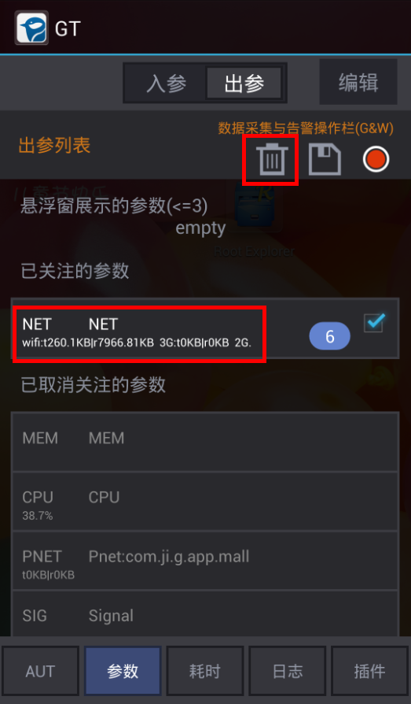
四-0、 Csv文件获取方式
选好要监测的项：
1、启动GT并在GT上选中被测应用及被测项NET（流量）
2、切换到参数列tab，通过编辑将已关注的参数调整为NET
启动数据采集：
3、业务操作前，启动数据采集，将会记录选中应用的流量的变化
注：为了方便统计，先把业务操作前发生的流量记录归零。
4、启动抓包，进行业务操作后，停止抓包
保存csv文件

Slide 8
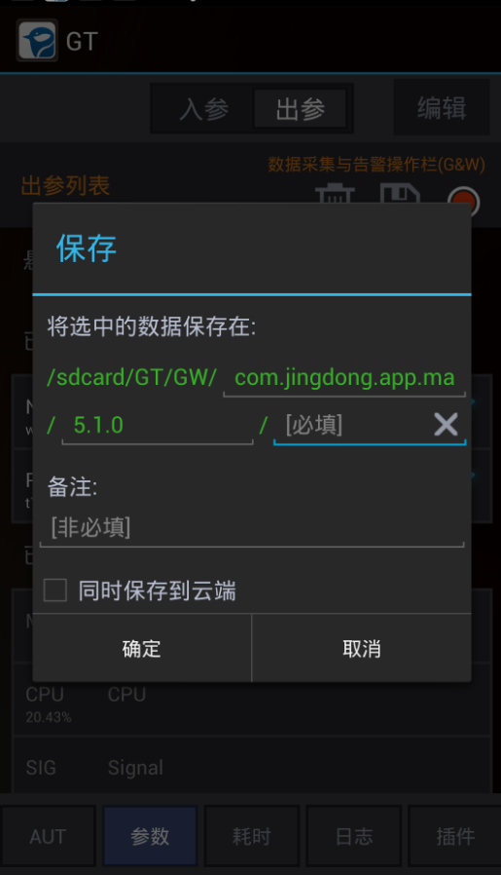
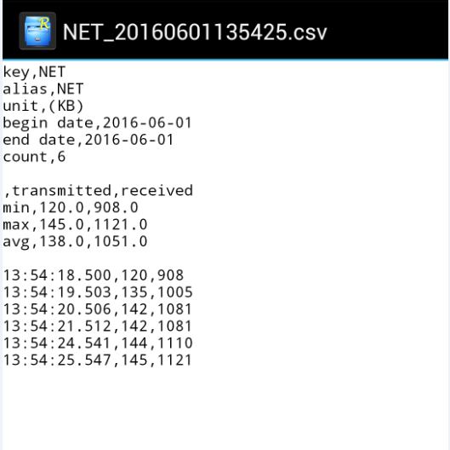
四-1、 Csv文件保存方式及内容介绍

Slide 9
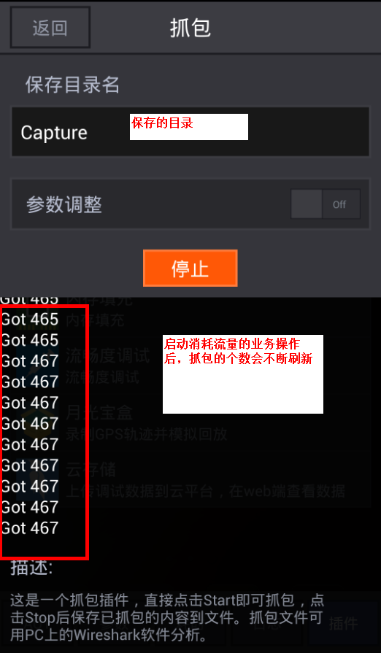
四-2、GT包文件获取方式介绍
GT步骤介绍
Android手机的抓包是Wireshark提供的实现，GT上面做了封装，使手机可以不必连着PC即可抓包，方便在室外测试后再导出文件
步骤介绍：
1、在GT切换到“插件”-“抓包”，点击“开始”，
启动抓包（可设置包文件保存目录、抓包参数）
2、进行相关业务操作
3、业务操作结束后，点击“停止”， 包文件.pcap会
自动保存在对应目录

Slide 10
四-3、Tcpdump包文件获取方式介绍
TcpDump步骤介绍：
1、将手机与PC连接
2、将tcpdump拷贝至手机（该命令前面那个目录文件为本地地址，后面那个目录为目的手机端地址）
C:\android-sdk-windows\platform-tools>adb push c:/tcpdump /data/local/tcpdump
3、修改tcpdump权限
C:\android-sdk-windows\platform-tools>adb shell
#chmod 777 /data/local/tcpdump
4、进入root权限
C:\android-sdk-windows\platform-tools>adb shell
$ su
5、运行tcpdump，启动抓包；
/data/local/tcpdump -p -vv -s 0 -w /sdcard/capture.pcap
-P 不将网络接口设置成混杂模式
-v, -vv, -vvv : 逐步提高抓取信息的详细程度
-s 0 : 抓取数据包时默认抓取长度为68字节。加上-S 0 后可以抓到完整的数据包
-w:直接将包写入文件中，并不分析和打印出来
6、在手机端执行业务操作，执行完毕后，ctrl+c停止抓包
7、将抓包结果复制到本地（前面那个目录为手机端地址，后面那个目录为本地地址）
C:\android-sdk-windows\platform-tools>adb pull /sdcard/capture.pcap C:/Users/Administrator/Desktop

Slide 11
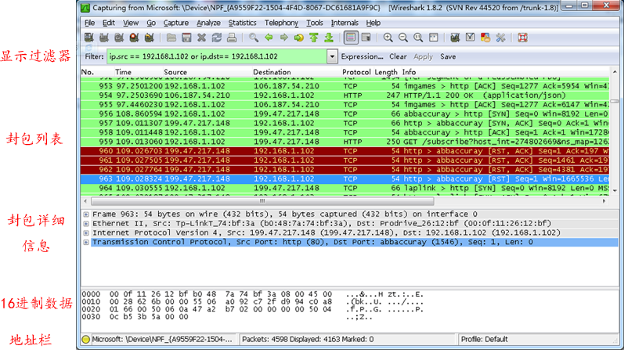
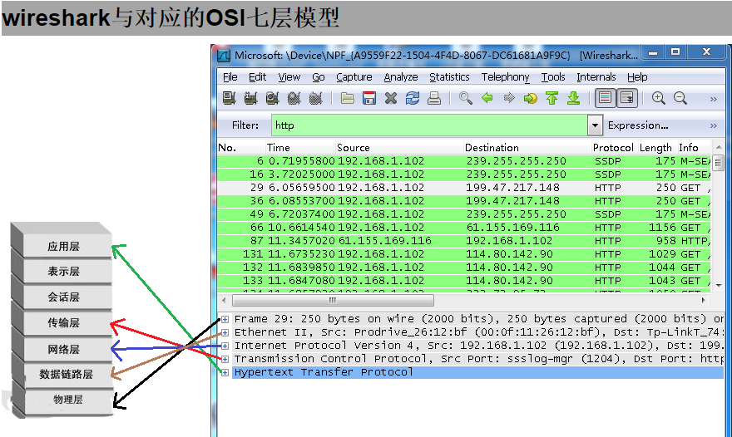
五、分析包文件前的准备-Wireshark窗口介绍
WireShark 主要分为这几个界面
1. 显示过滤器： 用于过滤
2. 封包列表： 显示捕获到的封包， 有源地址和目标地址，端口号。不同颜色代表使用了不同协议
3. 封包详细信息：显示封包中的字段
4. 16进制数据
5. 地址栏，杂项
封包列表：面板中显示，编号，时间戳，源地址，目标地址，协议，长度，以及封包信息。 你可以看到不同的协议用了不同的颜色显示。
封包详细信息 ：这个面板最重要的，用来查看协议中的每一个字段。
各行信息分别为:
Frame: 物理层的数据帧概况
Ethernet II: 数据链路层以太网帧头部信息
Internet Protocol Version 4: 互联网层IP包头部信息
Transmission Control Protocol: 传输层T的数据段头部信息，此处是TCP
Hypertext Transfer Protocol: 应用层的信息，此处是HTTP协议

Slide 12
六、包文件分析方法介绍
通过以下方法可以辅助包分析：
1、概要
2、协议分级统计
3、过滤
4、Info分类
5、追踪流

Slide 13
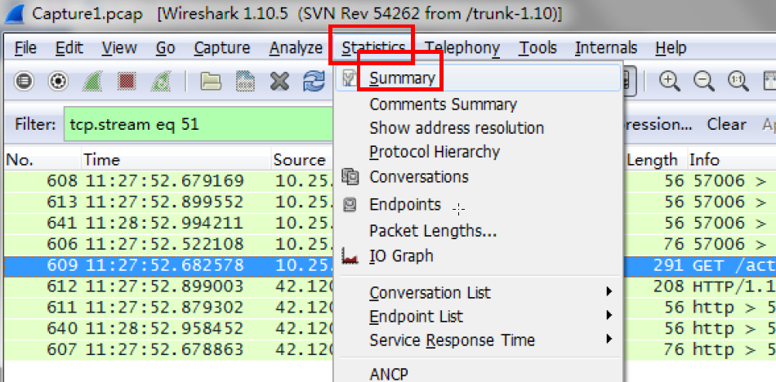
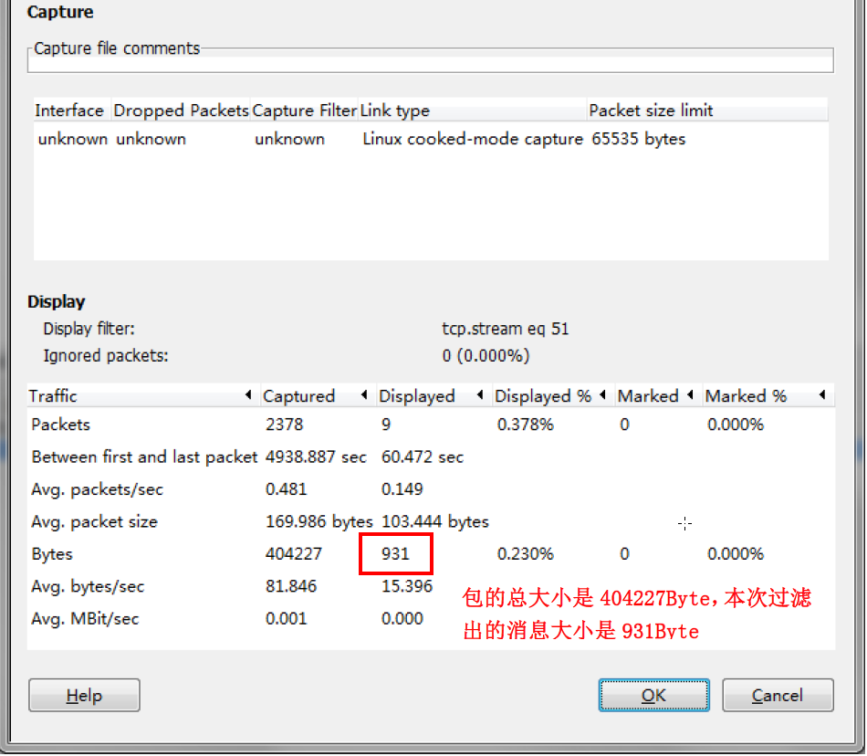
六-0、包文件分析-概要
Wireshark导入.pcap文件后，点击“统计”-“概要”显示捕捉数据摘要，对应Bytes栏【显示】列的数据即为流量（可以显示过滤后的流量信息）。

Slide 14
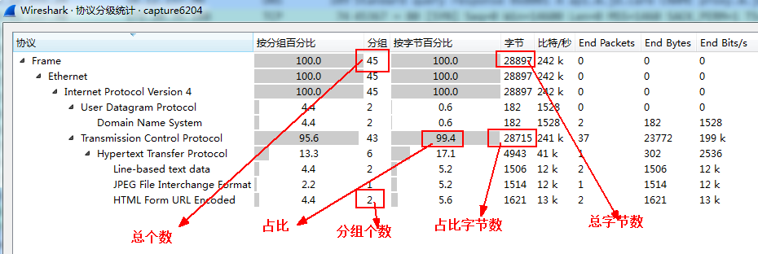
六-1、包文件分析-协议分级统计
协议分层统计窗口（统计-协议分级）：可以查看捕获文件中协议分布的准确情况每列代表的意思
Protocol协议名称
按分组百分比：含有该协议的包数目在捕捉文件所有包所占的比例
分组：含有该协议的包的数目
字节：含有该协议的字符数
比特/秒该协议的带宽，相对捕捉时间

Slide 15
六-2、包文件分析-过滤
Wireshark中有用的过滤条件:
1、过滤源ip、目的ip。
在wireshark的过滤规则框Filter中输入过滤条件。如查找目的地址为192.168.101.8的包，ip.dst==192.168.101.8
；查找源地址为ip.src==1.1.1.1；
2、端口过滤。
如过滤80端口，在Filter中输入，tcp.port==80，这条规则是把源端口和目的端口为80的都过滤出来。使用tcp.dstport==80
只过滤目的端口为80的，tcp.srcport==80只过滤源端口为80的包；
3、http模式过滤。
如过滤get包，http.request.method=="GET",过滤post包，http.request.method=="POST"；
4、连接符and的使用。
过滤两种条件时，使用and连接，如过滤ip为192.168.101.8并且为http协议的，ip.src==192.168.101.8 and http。
通过对包的过滤分析，我们自然就可以得到流量的大小，产生流量的类型和原因，请求的频率，这样就能够对后续的流量优化进行指导了

Slide 16
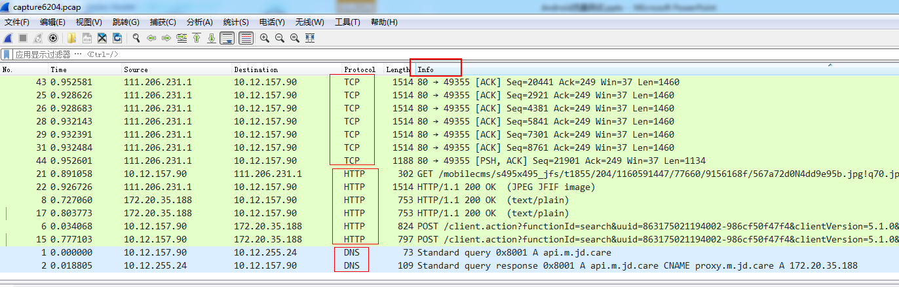
六-3、包文件分析-Info分类
确认测试场景GET和POST的请求类型和个数（过滤结果可按【Info】分类更方便统计）。

Slide 17
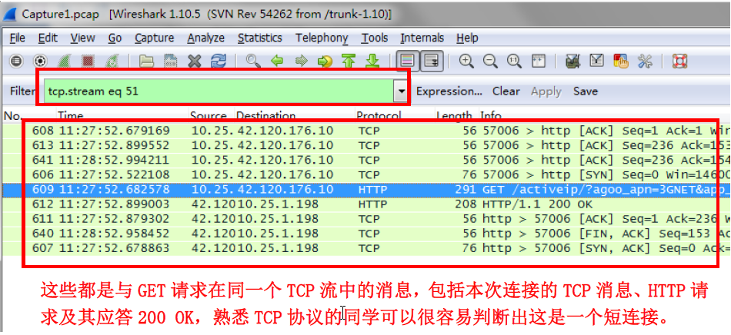
六-4、包文件分析-追踪流1
在具体请求上可以右键-追踪流-TCP流
等同于过滤条件tcp.stream eq xx，这样可以过滤出和它在同一个TCP流的消息。

Slide 18
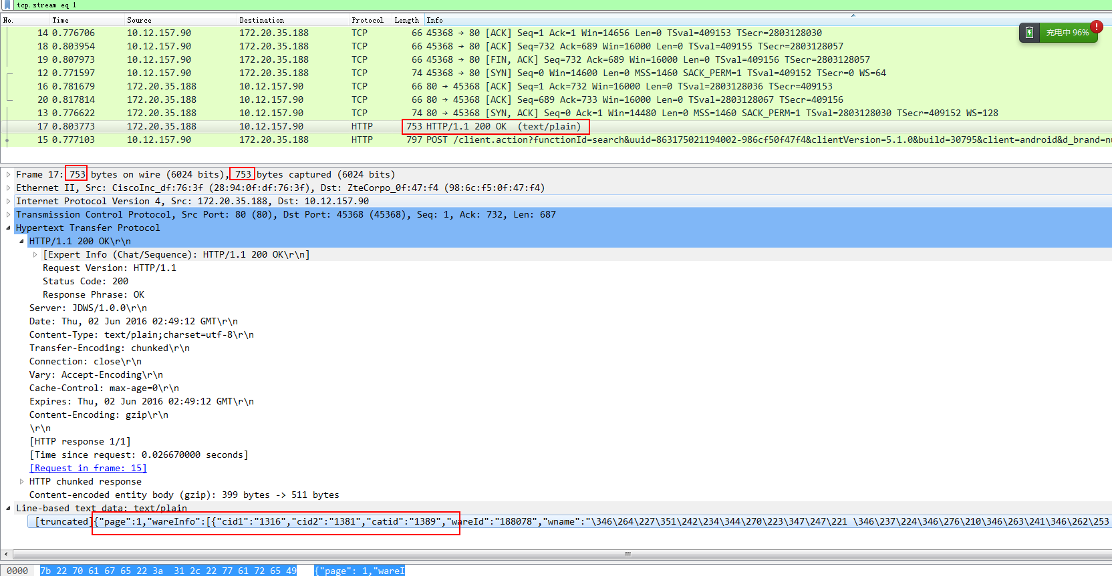
六-5、包文件分析-追踪流2
可以查看返回信息流量大小及返回值信息
当某一协议下或请求类型下流量消耗较高时，可通过该方法，明确具体流量消耗情况（前面粗略统计，此处细化分析）

Slide 19
七、流量测试注意点
让你测一个应用或模块的流量消耗，你怎么做？
方法：
1、定义场景，即用户操作路径
2、启动抓包工具
3、按已定义场景操作app，每次操作完成后，记录gt的流量数据页面。或者停止抓包后从summary看到的数据，就是此次操作统计到所消耗的流量
注：操作前使用第三方app屏蔽除京东app外的所有app，包含系统自带的后台背景数据请求，以免对结果带来了干扰！
4、重复再操作app2次，对3次流量数据求平均值，就可以得到京东app定义场景下的流量数据
5、对竞品app进行类似步骤操作，统计它们的流量数据，即可完成对比
注意点：
1、每次操作尽量保持初始环境一致，比如操作前清除app缓存，及sdcard下保存的图片缓存等
2、如果遇到中途失败，或者与竞品不一致的情况，尽量按相近步骤（提前应定好一个合理的测试用例流程），有时无法做到完全一样

Slide 20
八-0、资料分享
如何判断一个应用的流量消耗偏高
如果看流量的绝对值看不出高低，那就找几个同类型的产品对比一下。如果完成同样的事务，被测应用比同类产品高很多，那就是偏高了，可能有优化空间。
● 如何找到有效的优化点
把分析的不同类数据包，按包占总流量大小的比例，和包的数量排序，占比多的，和消息数量多的，一个优化空间大，一个精简请求次数的机会大。

Slide 21
八-1、资料分享-常见流量问题分享
◆ 冗余内容
同类请求被间隔执行，请求的内容包含一些相对静态的信息，正确的处理是第一次请求包括静态信息就好，后面的同类请求只包含必要的即时变化信息即可。错误的处理方式是每次请求服务器都返回一次静态信息。
◆ 冗余请求
有的时候会发现应用短时间内发出多个同样的请求，收到结果也都几乎一样，这种情况应该尽量减少请求次数，同时注意排查程序逻辑错误，也许问题不像表面看起来那么简单。
◆ 无用请求
有的请求，你会发现谁也不知道它是干嘛的，很可能是以前版本遗留下来的无用请求，或者是引用的其他代码包偷偷发出的，甚至是间谍请求，请收集一切证据后，毫不犹豫的干掉它。
永远无法得到回应的请求
如果见到某类请求永远的连接失败或被返回404之类的失败结果，那它不是历史遗留的多余请求，就是某个不易察觉的功能已经失效了。
◆ 过多的失败请求
有见过一类或一组请求，n个成功之中夹着m个失败的吗？举个简单的场景，某类请求，间隔1分钟后连续发两次，总是先有一次失败的请求，1s后马上再次发出一次同样的请求就成功了（这里1s后发出的请求是指业务逻辑层判断前面请求失败后延迟1s后重传的）。很好奇为什么第一次总失败是吧，就有这么种情况，客户端两次请求乐观的想要复用同一个TCP连接(长连接半长连接)，但是服务端不这么想，也许是客户端发起两次请求的间隔，超出了服务端长设置的长连接无响应时限。。如何判断呢？看看失败的那次请求，是否和前一次成功的请求复用了同一个TCP连接（体现在Wireshark的streamId）。
◆ 非预期请求
比如一种常见的情况，应用退后台后，有些请求就没必要了，观察下自己的产品，是否在后台真的没有发出这些请求。
◆

Slide 22
谢谢
无线业务部
www.jd.com

